Slide 1
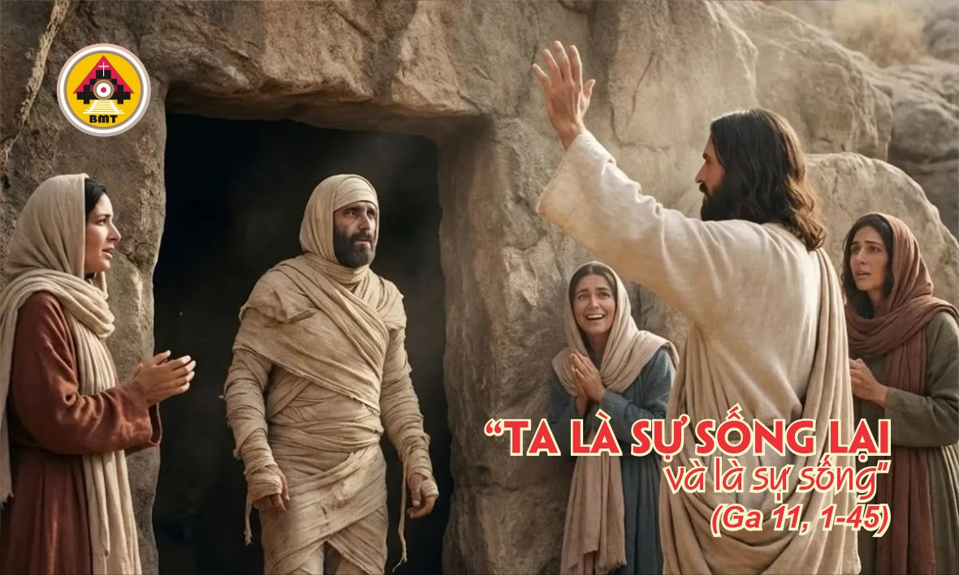

CHÚA NHẬT V MÙA CHAY NĂM A

Slide 2
Ca Nhập Lễ
Lạy Chúa, xin Chúa minh xét cho tôi xin bênh vực quyền lợi tôi đối nghịch với dân vô đạo; xin cứu tôi khỏi tay người độc ác điêu gian, vì Chúa là Thiên Chúa tôi và là sức mạnh tôi.

Slide 3

Bài Đọc 1: Ed 37, 12-14
“Ta sẽ cho các ngươi thần trí của Ta, và các ngươi sẽ được sống”.
Trích sách Tiên tri Êdêkiel.

Slide 4
Đáp Ca
Tv 129, 1-2. 3-4ab. 4c-6. 7-8
Ðáp: Bởi vì Chúa rộng lượng từ bi, và Chúa rất giàu ơn cứu độ

Slide 5

Bài Đọc 2: Rm 8, 8-11
“Thánh Thần của Ðấng làm cho Ðức Giêsu Kitô từ cõi chết sống lại ở trong anh em”.
Trích thư Thánh Phaolô Tông đồ gửi tín hữu Rôma.

Slide 6
Câu Xướng Trước Phúc Âm
Chúa phán: “Ta là sự sống lại và là sự sống; ai tin Ta, sẽ không chết đời đời”.

Slide 7
PHÚC ÂM: Ga 11, 1-45

Slide 8


Slide 9
KINH TIN KÍNH

Slide 10



LỜI NGUYỆN TÍN HỮU

Slide 11

DÂNG LỄ

Slide 12
CA HIỆP LỄ
Chúa phán: Kẻ nào sống mà tin Ta sẽ không chết đời đời.

Slide 13
CA KẾT LỄ

Slide 14
CHÚA NHẬT V MÙA CHAY NĂM A

